Slide 1

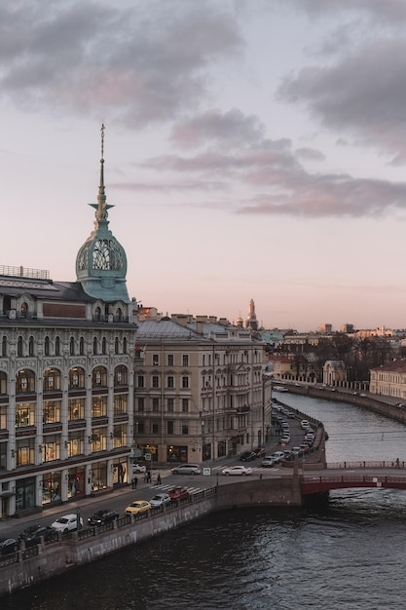
Основание Санкт-Петербурга
Доклад подготовили:
Григорьев Даниил (Р3116)
Орлов Игорь (Р3114)

Slide 2
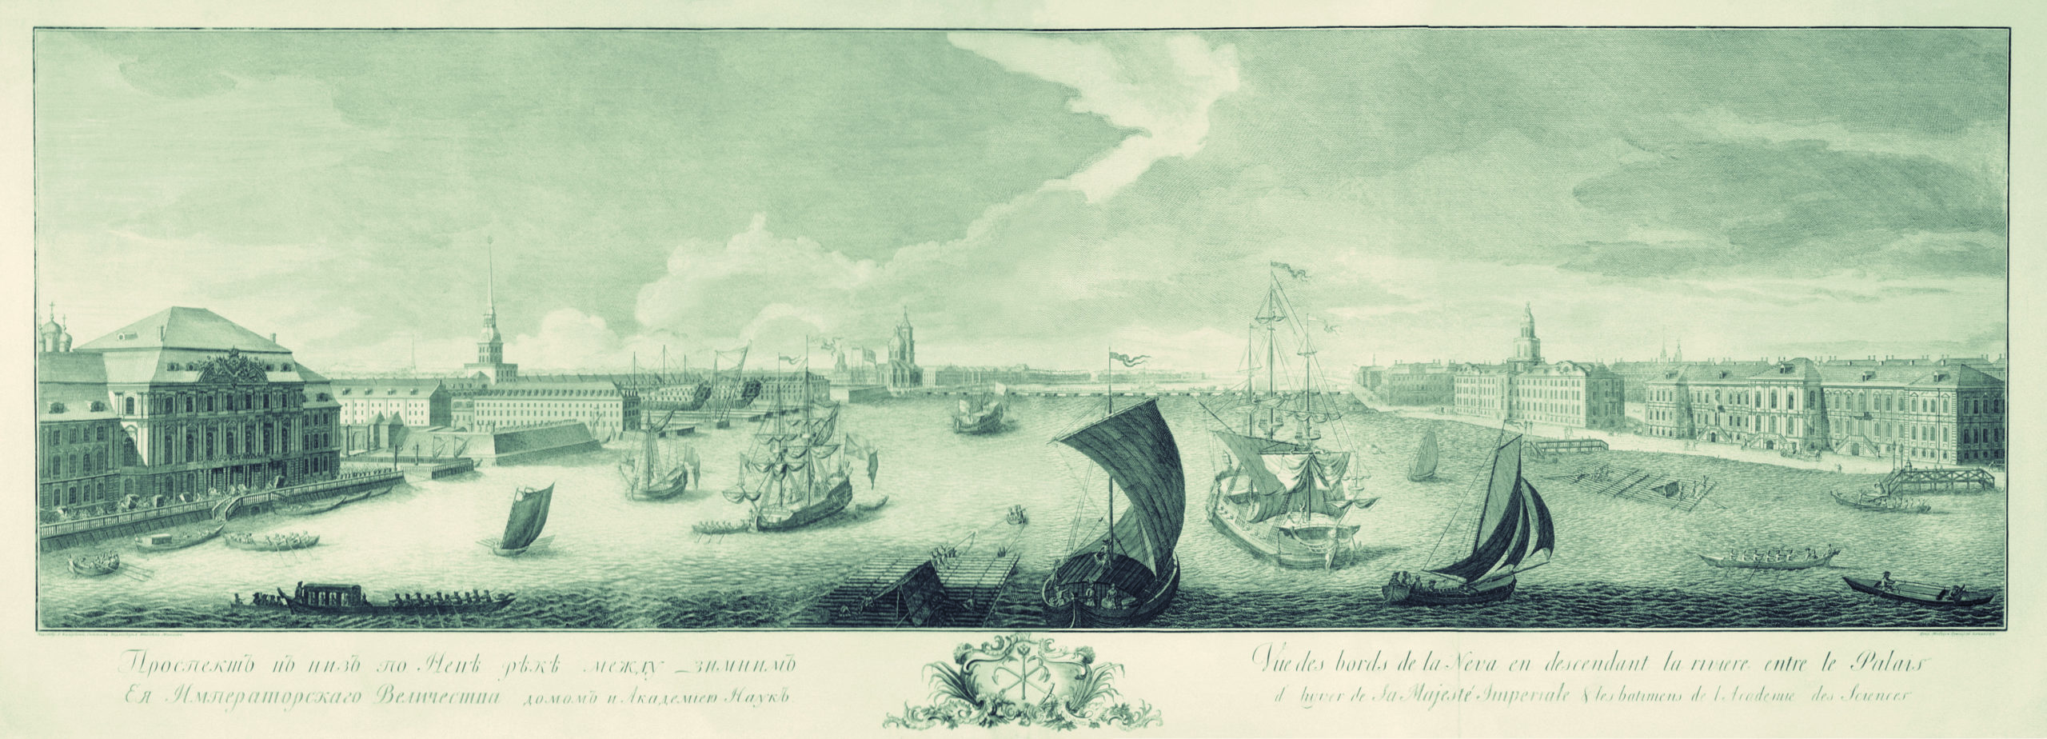
Исторические Предпосылки
1.
2.
В начале XVIII века Россия вела Северную войну со Швецией. Победа в этой войне была жизненно необходима для выхода России к Балтийскому морю и укрепления ее международного влияния.
Швеция контролировала выход к Балтике, а Россия находилась в изоляции. Петр I понимал, что для решения этой проблемы необходимо построить новый город-крепость, который бы стал воротами в Европу.

Slide 3




Выбор Места
1
Стратегическое Расположение
2
Доступ к Балтике
3
Богатые Водные Ресурсы
4
Плодородная Земля
Петр I выбрал место для строительства города у основания дельты Невы. Это место было стратегически выгодно: город имел доступ к Балтийскому морю, а богатые водные ресурсы обеспечивали возможности для торговли и судостроения.

Slide 4
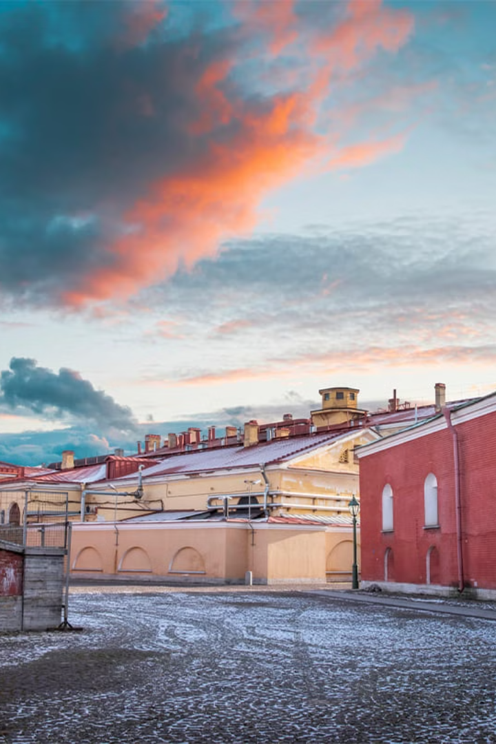
Основание Города
1
16 мая 1703 года
Петр I заложил первый камень Петропавловской крепости, положив начало строительству Санкт-Петербурга. Крепость была построена в первую очередь как оборонительное сооружение, но также стала символом рождения нового города.
2
1703-1712
В течение последующих лет происходило интенсивное строительство города. Петр I лично участвовал в проектировании и создании некоторых из самых важных зданий, например, Адмиралтейства.
3
1712
Столица России переносится из Москвы в Санкт-Петербург. Город становится центром политической, экономической и культурной жизни страны.

Slide 5
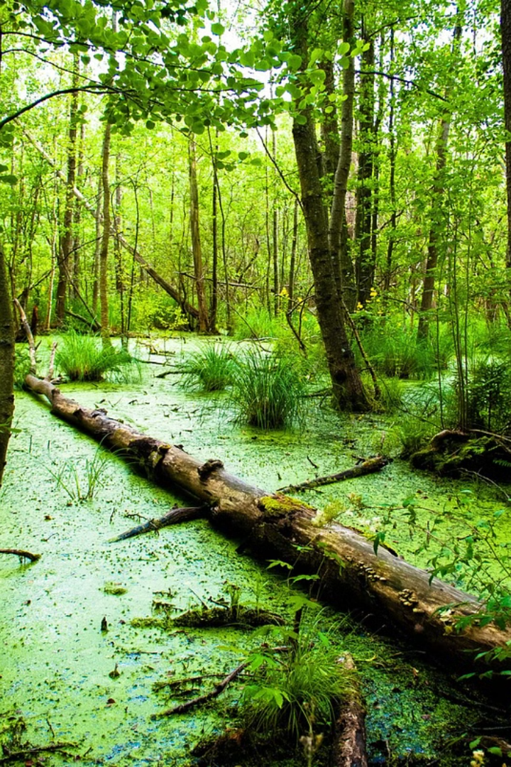



Трудности Строительства
Болота
Санкт-Петербург был построен на болотистой местности. Рабочие столкнулись с огромными трудностями при закладке фундаментов и возведении зданий. Смертность среди рабочих была высокой.
Наводнения
Город страдал от частых наводнений, что также затрудняло строительство. Несмотря на трудности, работы по строительству не прекращались.
Нехватка Ресурсов
Постройка Санкт-Петербурга требовала огромных ресурсов. Строительные материалы, рабочая сила, и даже просто питьевая вода были в дефиците.

Slide 6
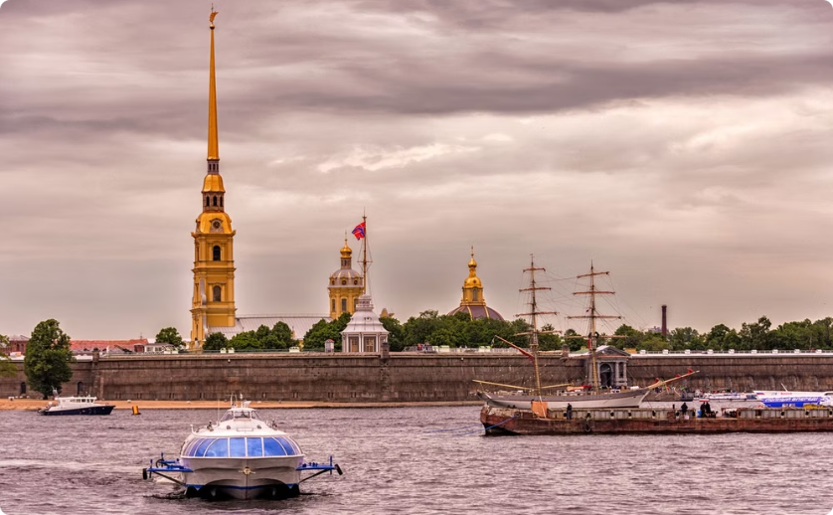
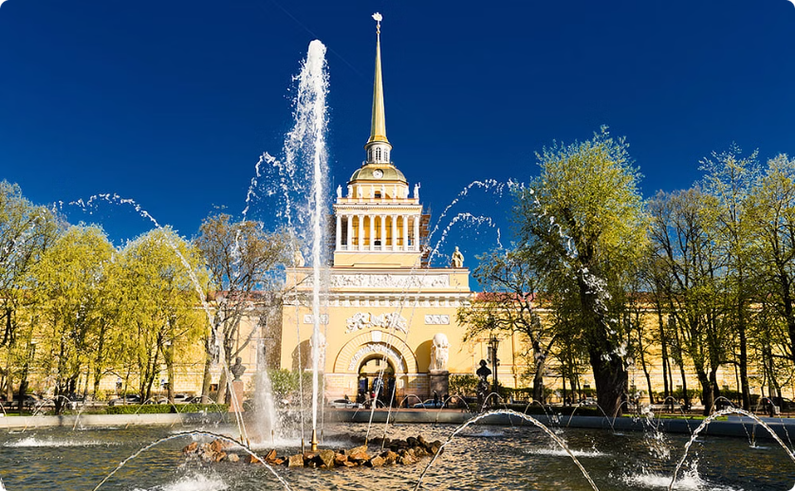
Градостроительство и Архитектура
Петропавловская Крепость
Адмиралтейство
Первоначальное ядро города, символ основания. Огромная крепость изначально служила защитой от шведских атак, а затем стала важным символом нового города.
Строительство Адмиралтейства началось в 1704 году. Здание было спроектировано по образцу европейских верфей. Своей формой оно символизировало военную мощь и морскую державу России.

Slide 7
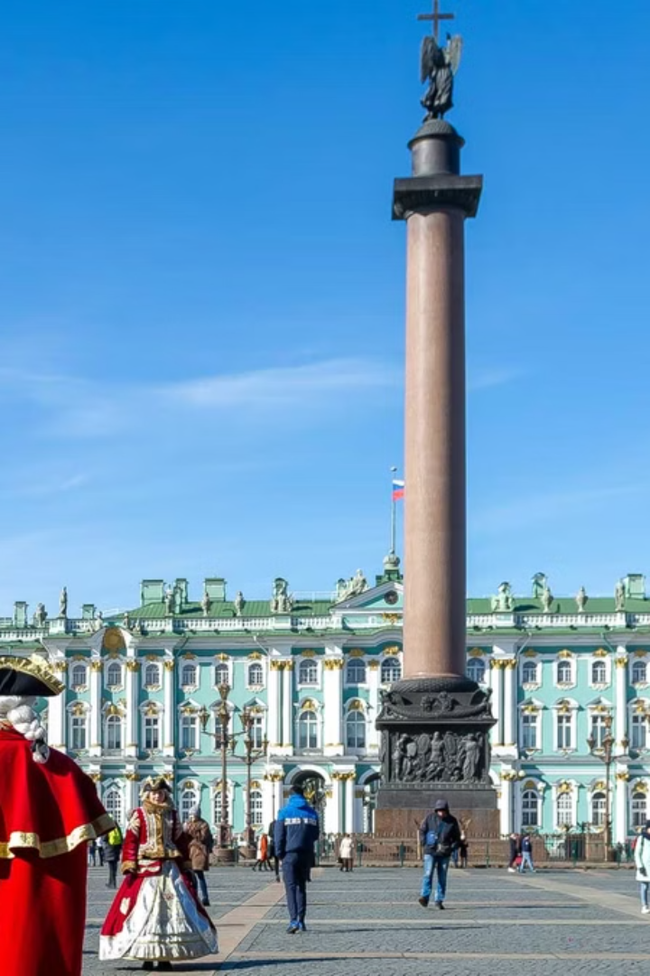
Санкт-Петербург - Столица России
1
Центр Политики
2
Торговый Центр
Перенос столицы в Санкт-Петербург был важным шагом в политическом развитии России. Город стал символом новой эры для страны.
Санкт-Петербург стал крупным торговым центром, связывающим Россию с Европой. В городе процветал торговый обмен, что способствовало развитию российской экономики.
3
Культурная Столица
Санкт-Петербург стал центром культуры и образования. Город привлекал талантливых художников, писателей, музыкантов, которые сделали Санкт-Петербург важным культурным центром России.

Slide 8
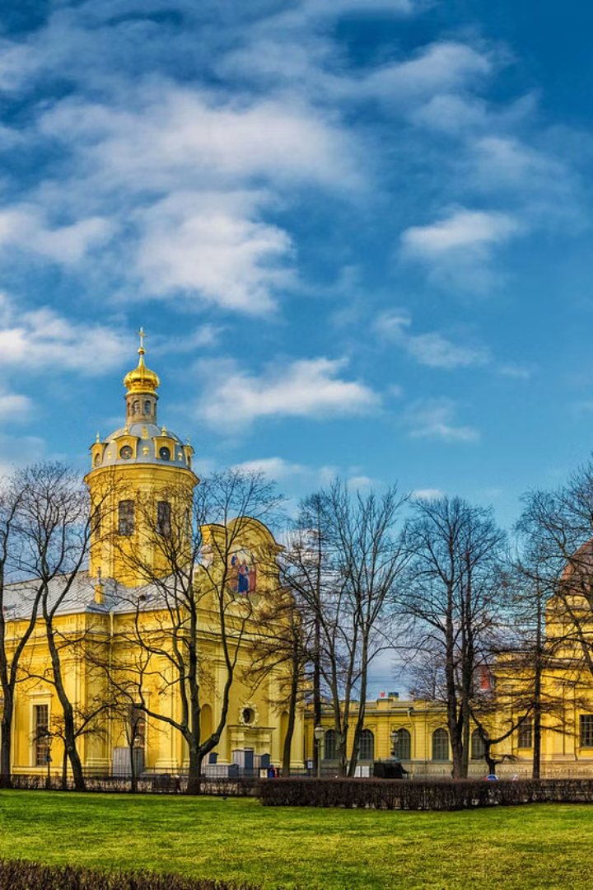
Значение Санкт-Петербурга
1
Окно в Европу
Санкт-Петербург стал символом модернизации и реформ Петра I, отражая стремление России к сближению с западными странами.
2
Культурный Центр
Город стал значимым центром культуры, обучения, искусства. Санкт-Петербург привлекает туристов со всего мира.
3
Мощь России
Город был свидетелем многочисленных исторических событий и превратился в знаковый символ мощи России на мировой арене.

Slide 9
Легенды и Мифы
Город на Костях
Пророчества
Одна из самых популярных легенд о Санкт-Петербурге гласит, что город был построен на костях тысяч рабочих, которые погибли во время его строительства. В этой легенде есть доля правды - условия работы были очень тяжелыми, и смертность среди рабочих была высокой.
Существуют и другие мифы и легенды о Санкт-Петербурге. Говорят, что город был построен на месте древнего языческого святилища, и что в нем до сих пор живут духи прошлого.
Мистическая Атмосфера
Санкт-Петербург, с его мрачной историей и архитектурой, постоянно вызывал интерес к мистике. В городе множество загадочных мест и легенд.

Slide 10
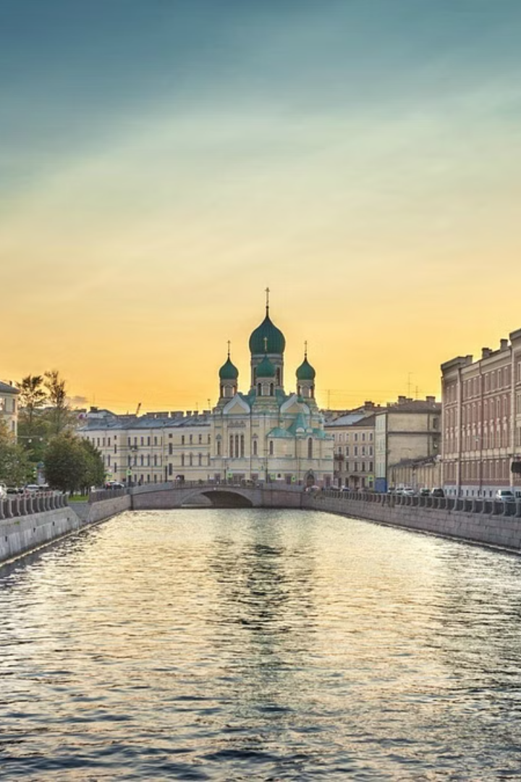
Заключение
Основание Санкт-Петербурга было важнейшим событием в истории России. Город стал символом нового времени, модернизации и сближения России с Европой. Санкт-Петербург продолжает удивлять и вдохновлять своей красотой, историей и культурой.

